Slide 1
Book2
File created on: 19/06/25 2:55:51 pm IST

Slide 2
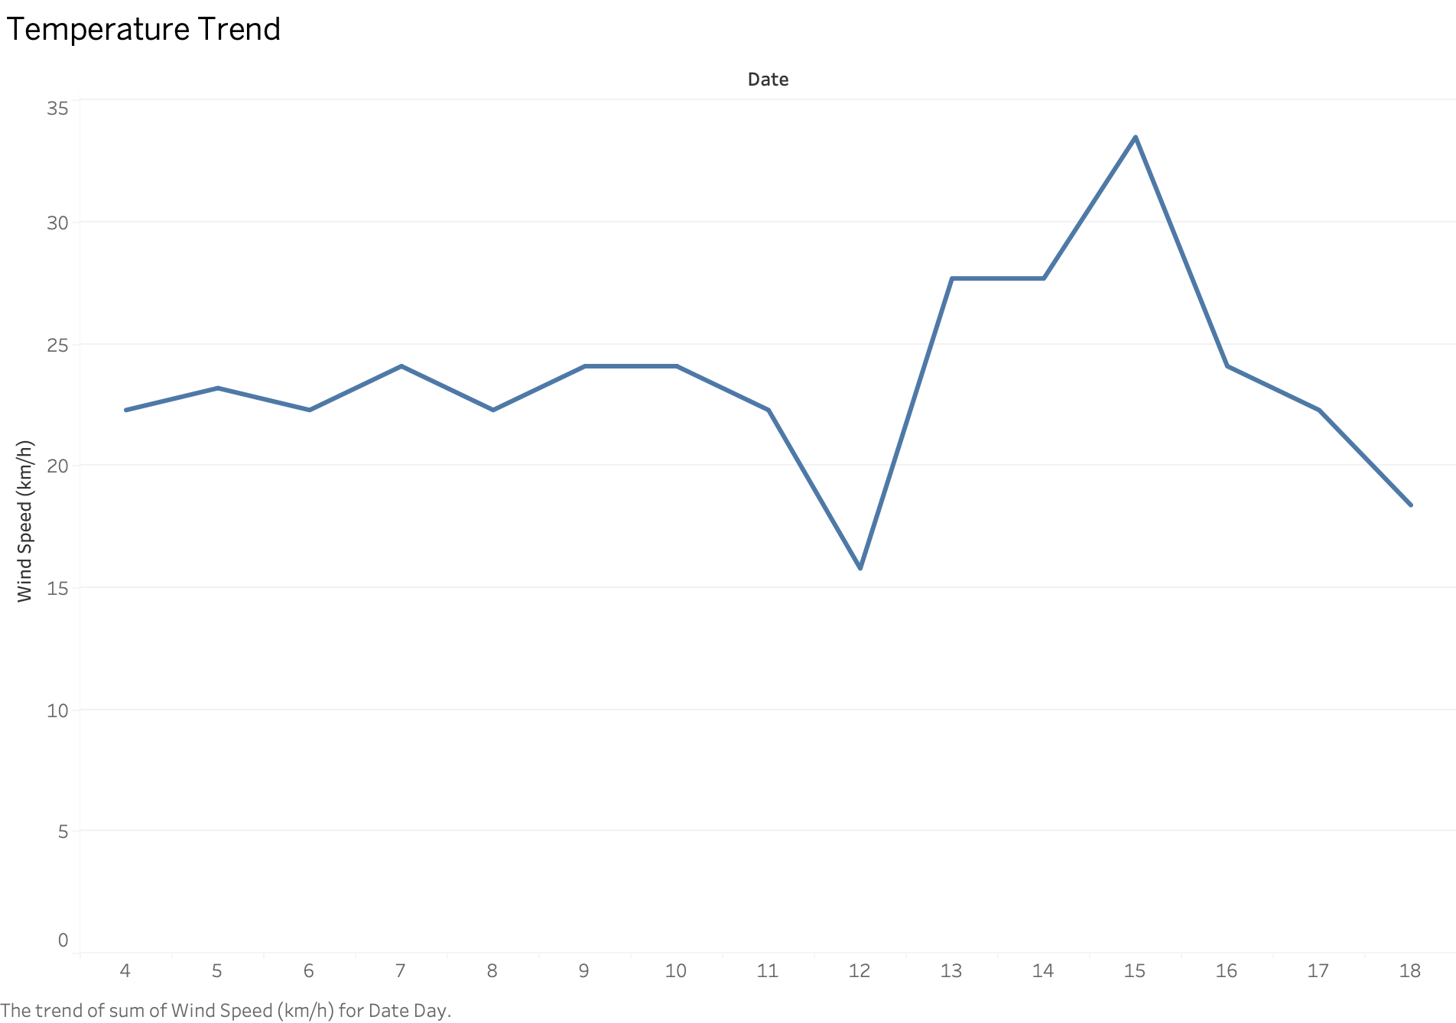

Slide 3
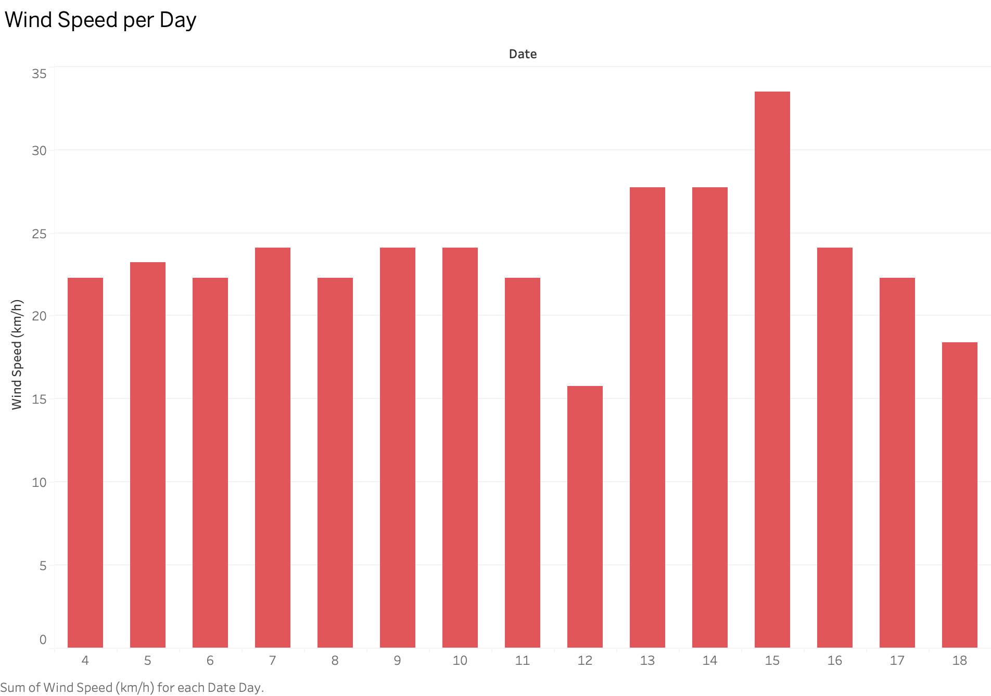

Slide 4
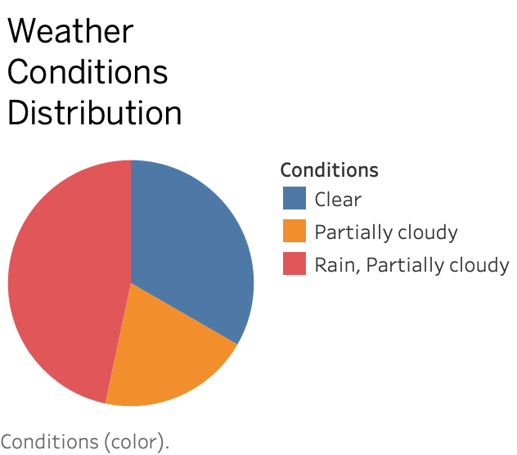

Slide 5
